Slide 1
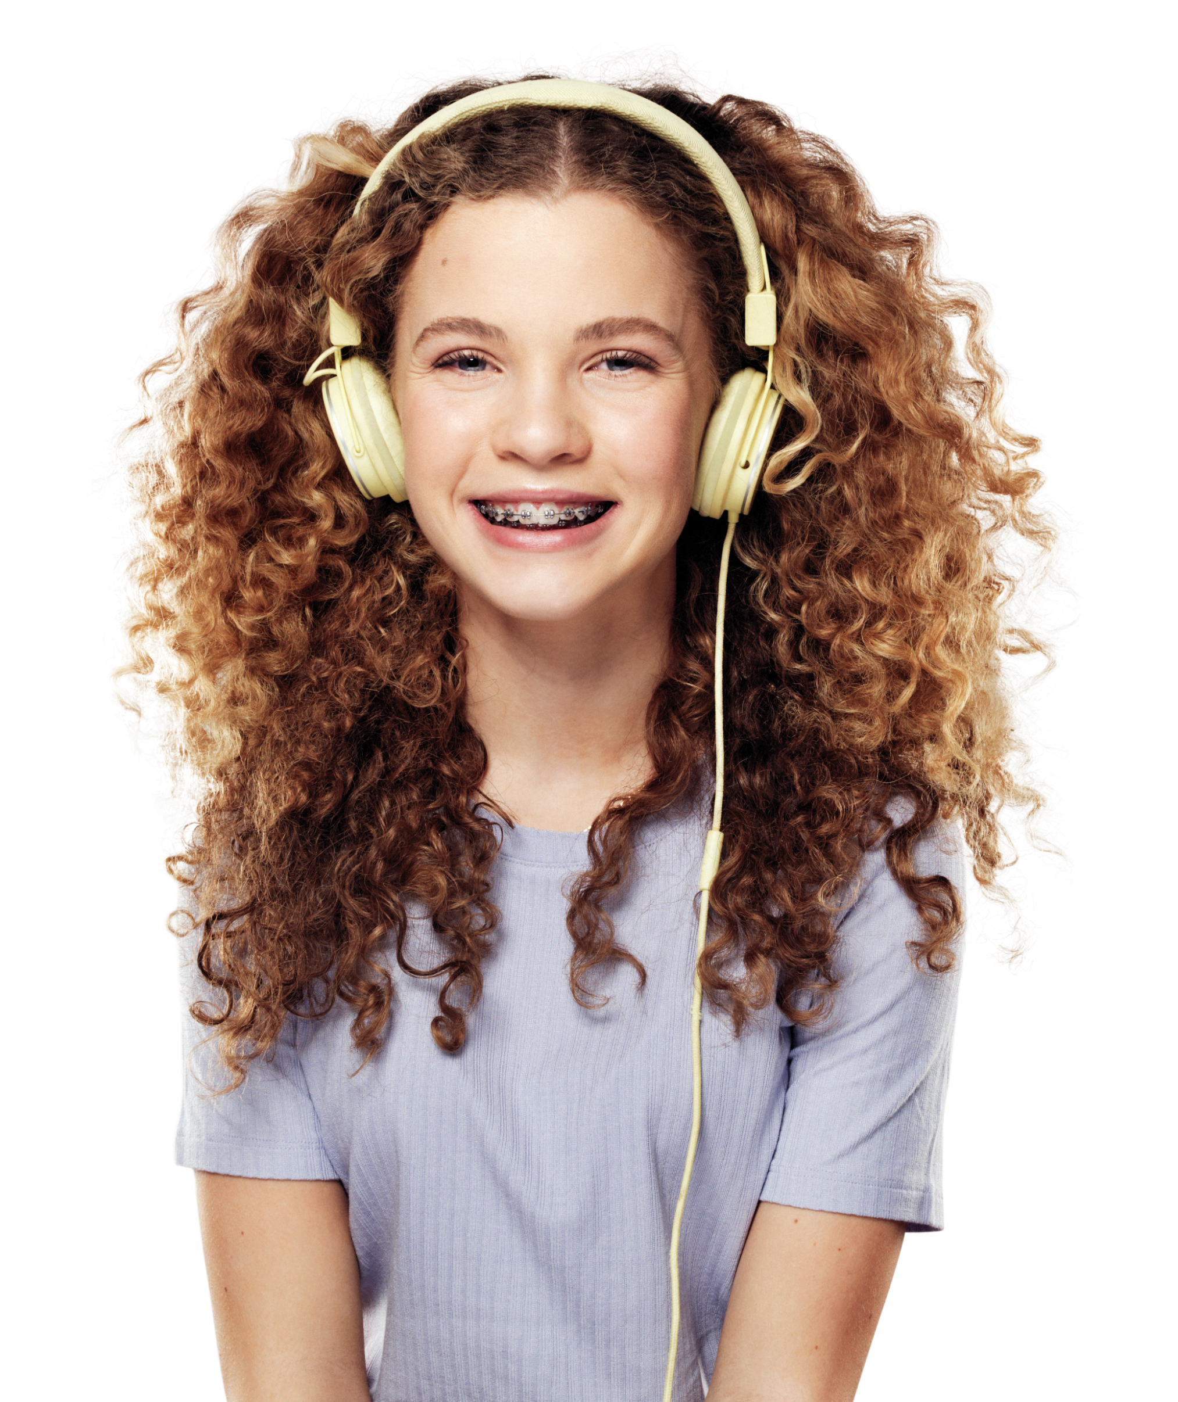
Gleerups digitala läromedel
Information till vårdnadshavare

Slide 2
Varför vi har valt digitala läromedel
Det finns lika många sätt att lära, som det finns elever på en skola. Digitala läromedel ger stora möjligheter att ta hänsyn till varje elevs förutsättningar och är enkla att anpassa efter individuella behov
Med digitala läromedel får varje elev tillgång till ett eget uppdaterat och aktuellt läromedel
Inga glömda böcker. Eleven har tillgång till alla läromedel från sin dator, surfplatta eller mobil
Filmer, bilder och simuleringar ger möjlighet att variera inlärningen mellan att läsa, lyssna, titta och interagera
Inbyggda övningar för färdighetsträning, kunskapskoll och självbedömning ger eleven snabb och direkt återkoppling

Slide 3
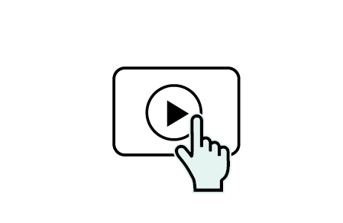
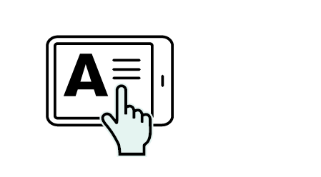
Många nya möjligheter
Heltäckande och aktuellt
Aktuellt innehåll av hög kvalitet, utformat efter gällande läroplan
Interaktivt och multimodalt
Ljud, bildmaterial, film och animationer i digital form
Lättläst & läsguider
I flera av de digitala läromedlen finns lättlästa textversioner som ett valbart alternativ till grundtexterna. Inbyggda läsguider stöttar eleverna i hur de tar sig an texter genom strategier om hur de ska tänka före, under och efter läsningen
Tester och övningar
25 000 övningar och mer än 100 000 frågor
Personliga läsinställningar
Stöd för smart studieteknik som överstrykningar, anteckningar samt val av textstorlek, typsnitt och färger
Notes:
Att lyfta: I synnerhet nyheterna och kan vara en bra brygga till demo

Slide 4
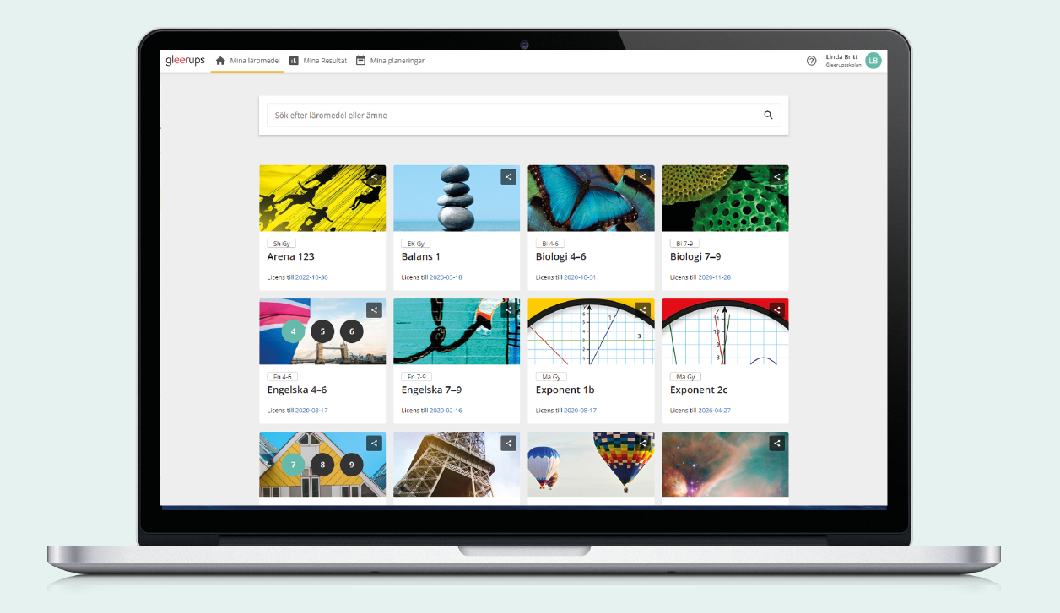
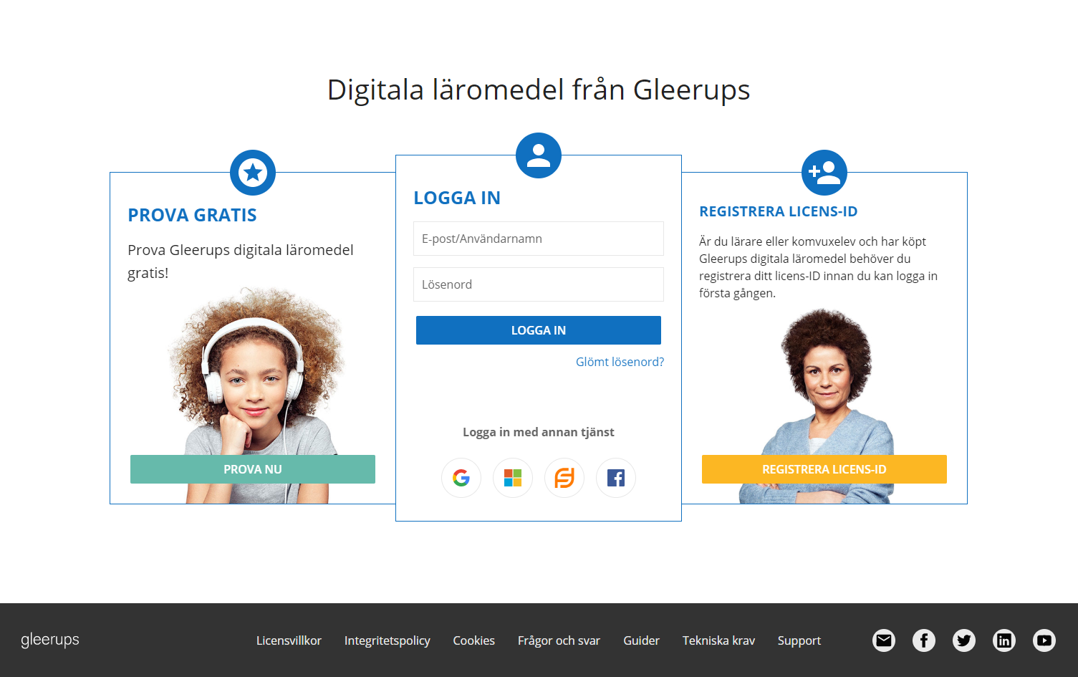
www.gleerupsportal.se
Elevens alla läromedel är samlade på ett enda ställe. Enkel inloggning som fungerar på alla enheter, vilket innebär ständig tillgång till läromedlen – hemma och i skolan

Slide 5
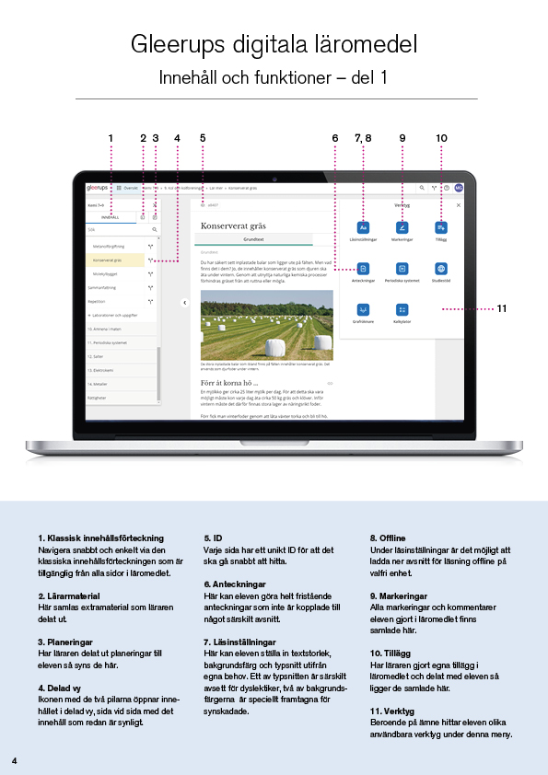
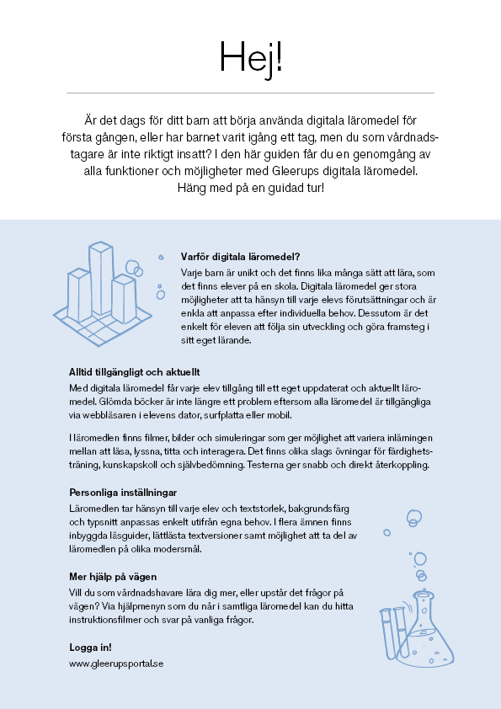
Lär dig mer om digitala läromedel
Sätt dig in i de digitala läromedlens upplägg för att kunna hjälpa ditt barn. Missa inte introduktionshäftet till vårdnadshavare för en snabb genomgång av alla funktioner i Gleerups digitala läromedel

